Slide 1

45-2
These materials are by the Kongki Ka Project and are made available to you under the terms of the Creative Commons Attribution ShareAlike license 4.0.
You have permission to share and redistribute these materials in any format and to make reasonable revisions and adaptations of this translation, provided that:
You include the above licence and source information.
If you redistribute these materials or create derivatives, you must distribute your contributions under the same license as the original.
Nepali text is from Nepali Holy Bible: Easy-to-Read Version
All rights reserved.
© 2004 Bible League International

Slide 2
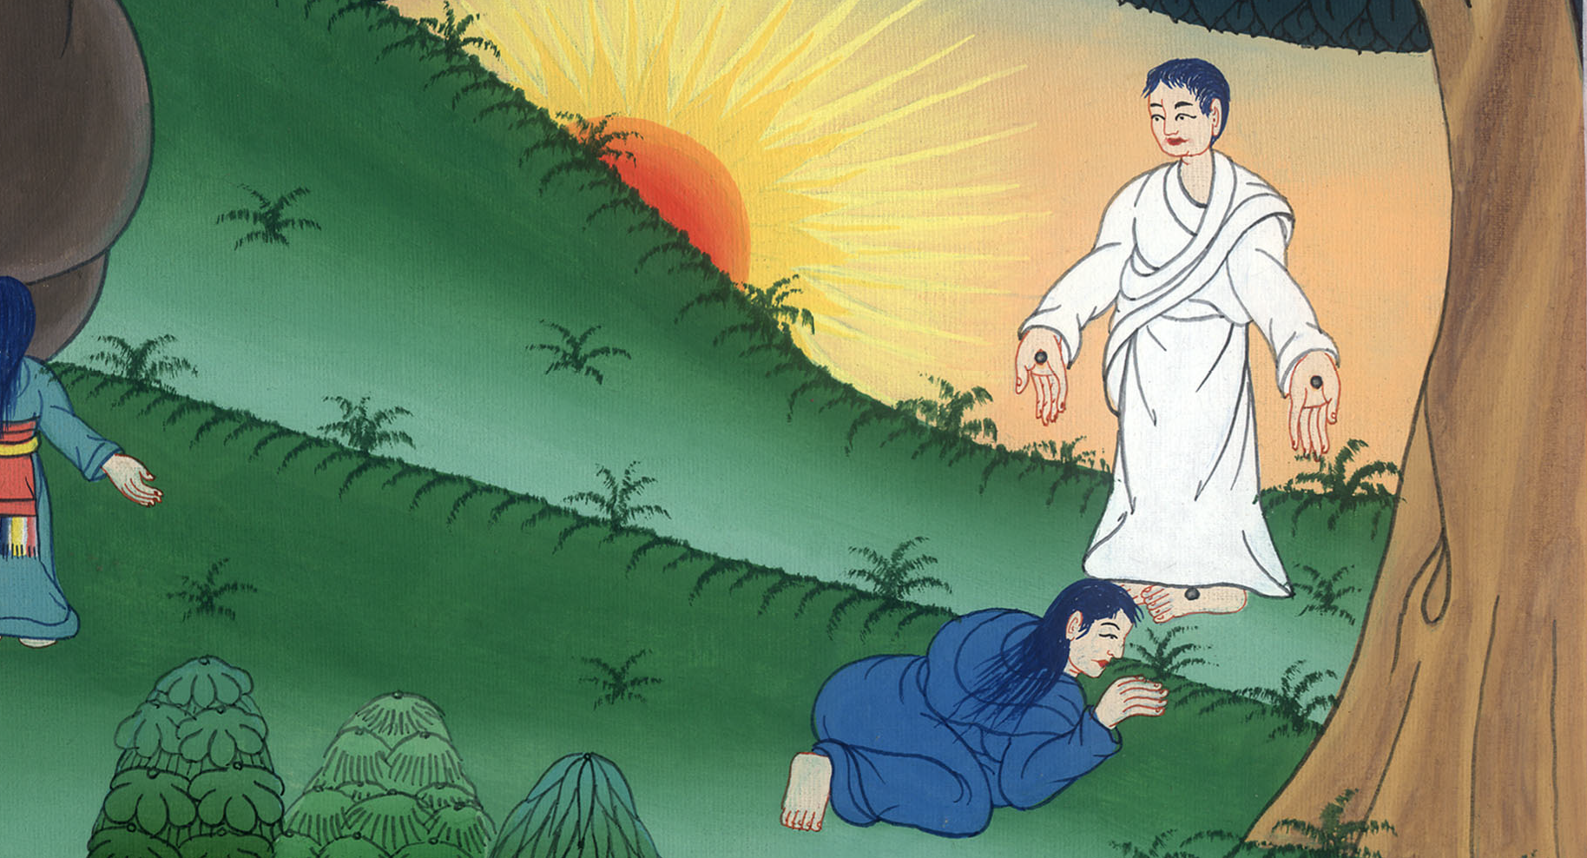
येशू मरियम मग्‍दलिनीकहाँ देखा पर्नुभएको
यूहन्ना 20:1-18
This work is licensed under a Creative Commons Attribution-ShareAlike 4.0 International License

Slide 3
येशू मरियम मग्‍दलिनीकहाँ देखा पर्नुभएको
यूहन्ना 20:1-18

Slide 4
येशू मरियम मग्‍दलिनीकहाँ देखा पर्नुभएको
यूहन्ना 20:1-18
This work is licensed under a Creative Commons Attribution-ShareAlike 4.0 International License

Slide 5
यूहन्ना 20:1 हप्ताको पहिलो दिन बिहानै मरियम मग्दलिनी येशूको चिहानमा गई। तिनले देखिन कि त्यो ठूलो चट्टान जो चिहानको द्वारमा राखिएको थियो त्यो ढुंगा हाटाइएको थियो।

Slide 6
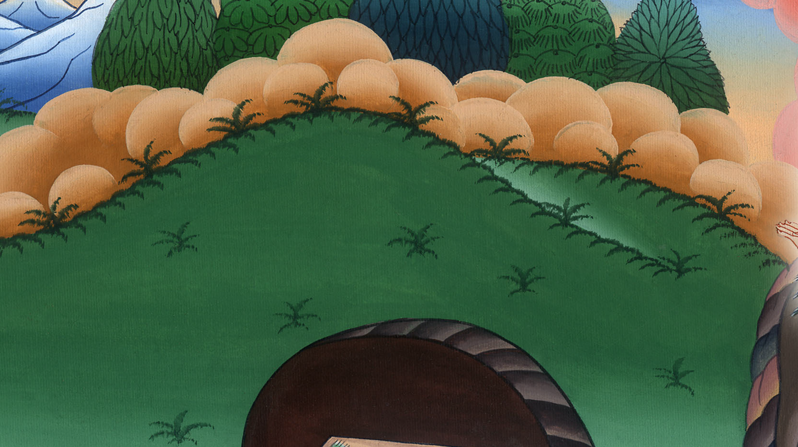
यूहन्ना 20:1

Slide 7
2 यसैले मरियम शिमोन पत्रुस र अन्य चेलाहरूकहाँ गई (जसलाई येशूले धेरै माया गर्नुहुन्थ्यो।) मरियमले तिनीहरूलाई भनिन, “तिनीहरूले प्रभुको देहलाई चिहानबाट लगेछन्। हामी जान्दैनौ तिनीहरूले उहाँलाई कहाँ राखेका छन्।”

Slide 8
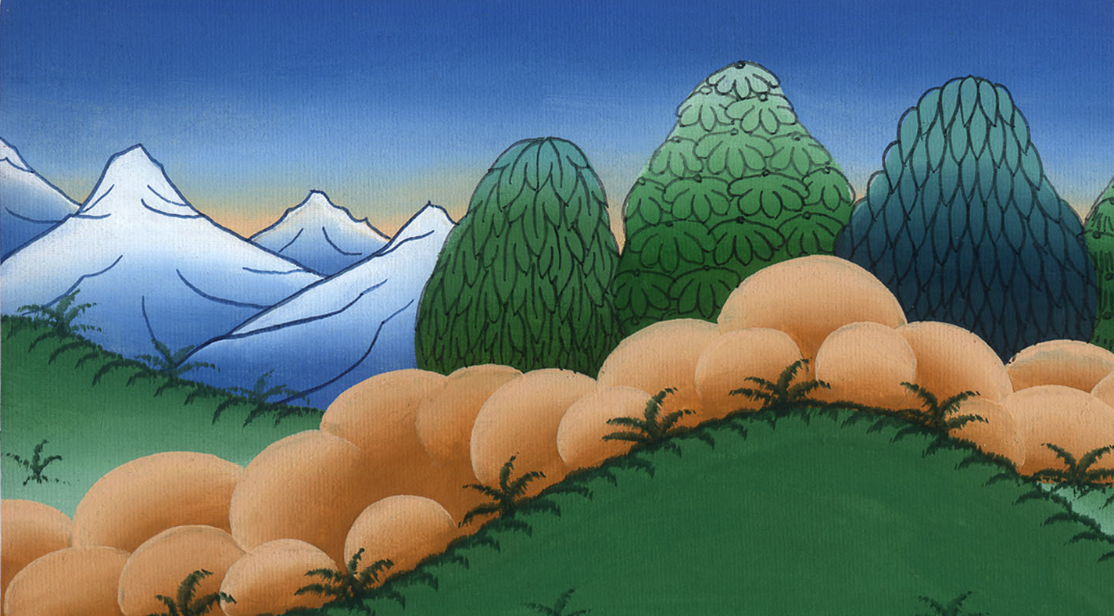
यूहन्ना 20:2

Slide 9
3 यसकारण पत्रुस र अर्को चेला चिहानमा जानलागे। 4 तिनीहरू दुवै दुगरे, तर अर्को चेला पत्रुस भन्दा छिटो दगुरे। यसैले अर्को चेला चिहानमा पहिले पुगे।

Slide 10
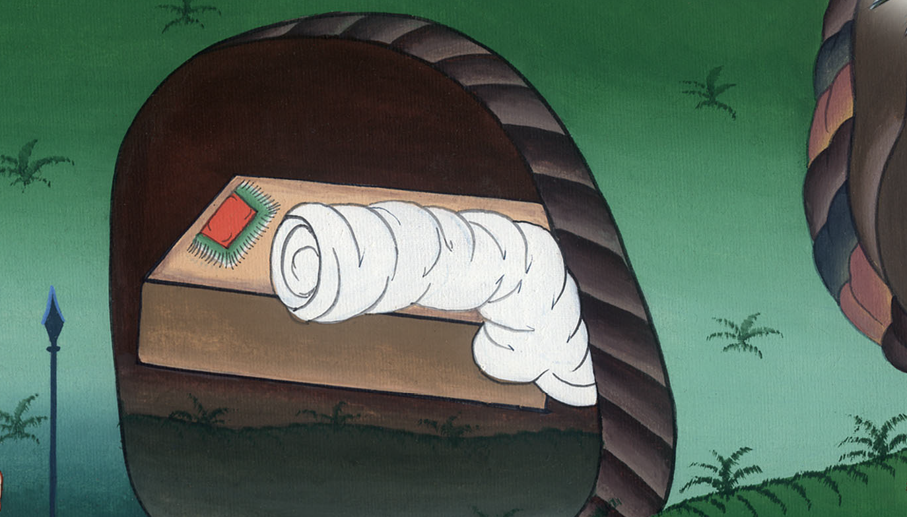
यूहन्ना 20:3,4

Slide 11
5 चेलाले निहुरिएर तलतिर हेरे। तिनीहरूले सूती लुगाको टुक्राहरू मात्र त्यहाँ रहेको देखे, तिनीहरू भित्र झरेनन्।

Slide 12
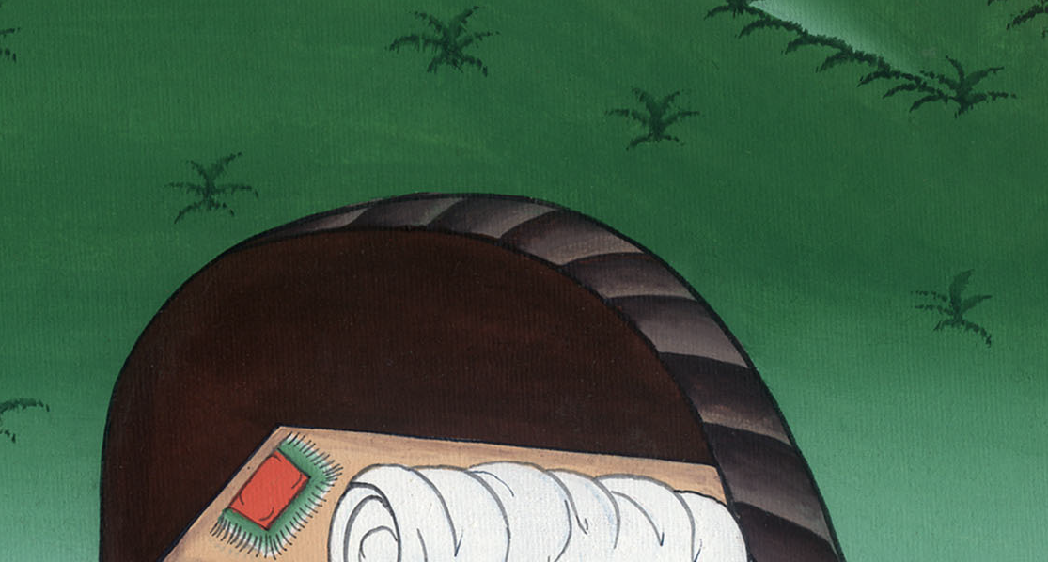
यूहन्ना 20:5

Slide 13
6 त्यसपछि शिमोन पत्रुस आइपुग्यो। पुत्रस चिहान भित्र गयो। उसले सूती लुगाको टुक्रा मात्र त्यहाँ रहेको देख्यो।

Slide 14
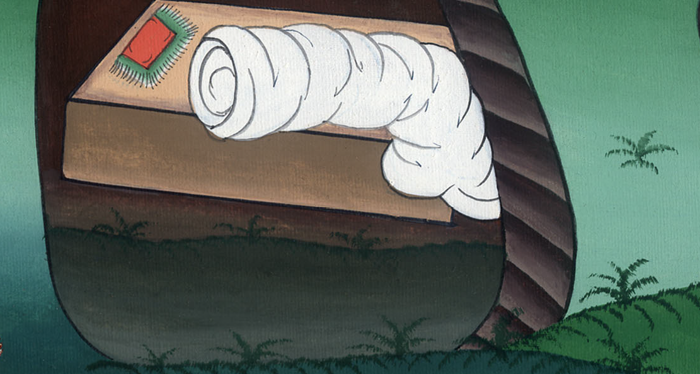
यूहन्ना 20:6

Slide 15
7 उसले येशूको टाउँको बाँधिएको लुगा पनि देख्यो। त्यो लुगा पट्याएर सूतीको कपडाका टुक्रादेखि अलग्गा राखिएको थियो।

Slide 16
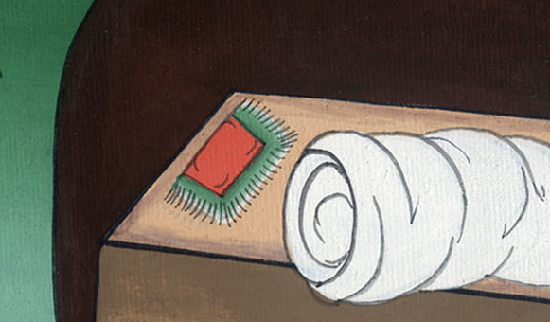
यूहन्ना 20:7

Slide 17
8 त्यसपछि अर्को चेला पनि पस्यो। यो मानिस अघि चिहानमा पहिलो पुग्ने चेला थियो। तिनले भित्र पुगेर जे देखे त्यो विश्वास गरे।

Slide 18
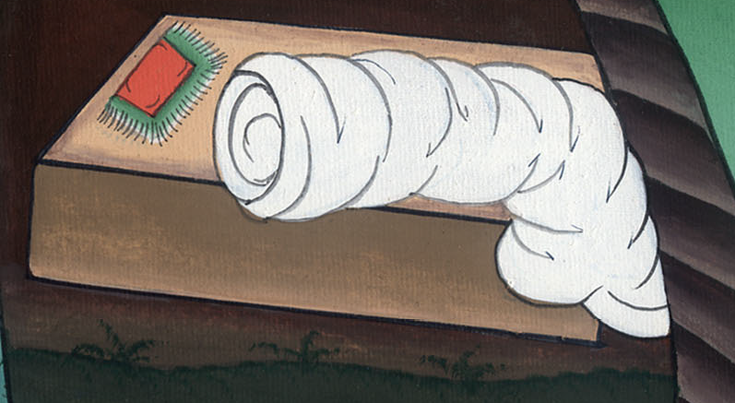
यूहन्ना 20:8

Slide 19
9 ती चेलाहरूले अझ बुझेका थिएनन कि धर्मशास्त्रले भनेकोछ कि येशू मृत्युबाट जागी उठ्नै पर्छ। 10 त्यसपछि चेलाहरू आफ्ना घर र्फक।

Slide 20
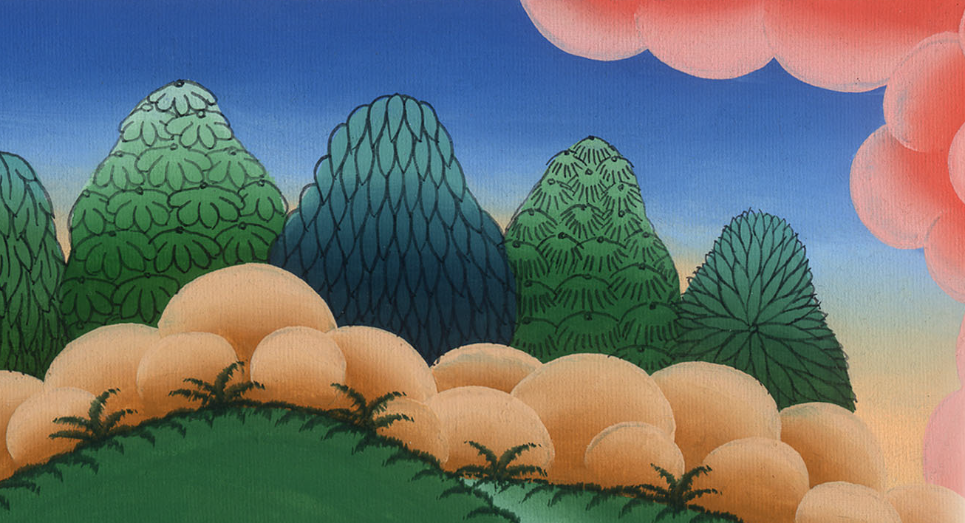
यूहन्ना 20:9,10

Slide 21
11 तर मरियम चिहानकै बाहिर उभिएर रोइरही। जब रोई रहेकी थिइन् चिनहान भित्र हेर्नु तिनी निहुरिन्।

Slide 22
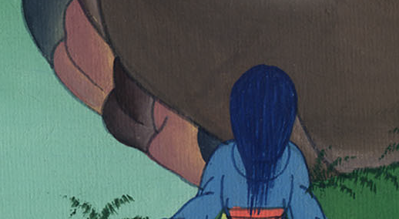
यूहन्ना 20:11

Slide 23
12 मरियमले सेतो वस्त्रमा दुई स्वर्गदूतहरू देखी । तिनीहरू जहाँ येशूको टाउँकोपट्टी र अर्को स्वर्गदूत येशूको खुट्टापट्टी बसिरहेका थिए।

Slide 24
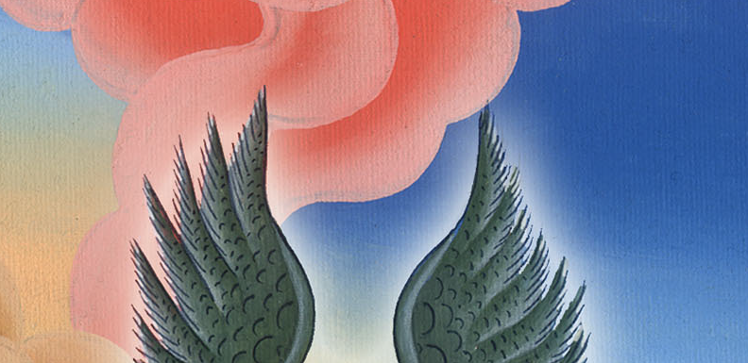
यूहन्ना 20:12

Slide 25
13 स्वर्गदूतहरूले मरियमलाई सोधे, “हे! नारी! किन रोईरहेकी छौ?”मरियमले जवाफ दिइन, “कसैले मेरा प्रभुको शरीर लगेर गएछ। तिनीहरूले कहाँ राखेका छन् मलाई थाहा छैन।”

Slide 26
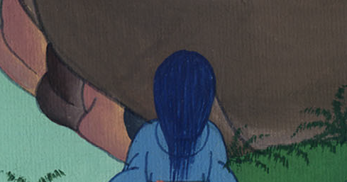
यूहन्ना 20:13

Slide 27
14 मरियमले यति भनिसकेर जब र्फकिन उनले उहाँलाई त्यहाँ उभिरहनु भएको देखिन्। तर तिनले येशू भनेर चिनिनन्।

Slide 28
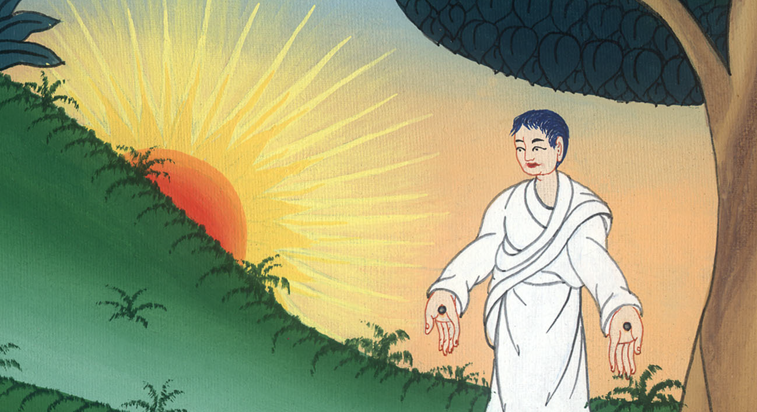
यूहन्ना 20:14

Slide 29
15 येशूले उनलाई सोध्नुभयो, “नारी, तिमी किन रोइरहेछौ? तिमी कसलाई खोजिरहेछौ?”
मरियमले उहाँलाई त्यहाँ बगैंचाको माली सम्झी। तब मरियमले उहाँलाई सोधी, “के तिमीले येशूलाई लग्यौ, महोदय? भन उहाँलाई कहाँ राखेकाछौ। म त्यही जानेछु र उहाँलाई लानेछु।”

Slide 30
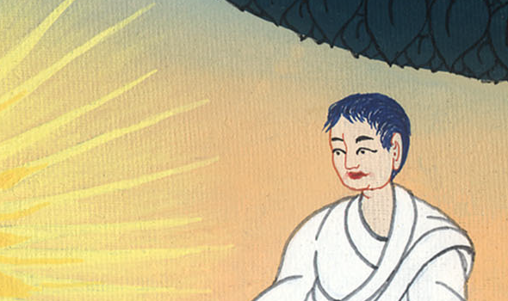
यूहन्ना 20:15

Slide 31
16 येशूले उसलाई भन्नुभयो, “हे मरियम।” मरियम येशू तर्फ फर्की र यहूदी भाषामा उसलाई भनी, “रब्बोनी।” (अर्थ “हे गुरुज्यु”)

Slide 32
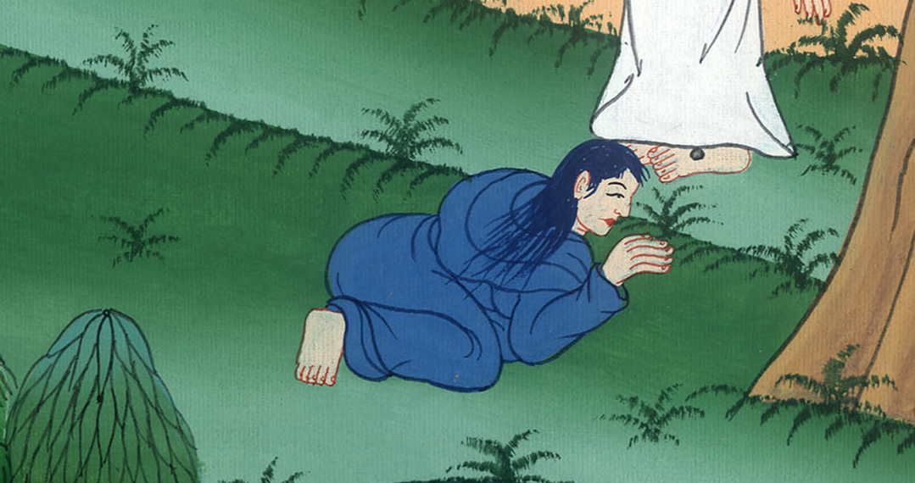
यूहन्ना 20:16

Slide 33
17 17येशूले उसलाई भन्नुभयो, “मलाई नछोऊ। म अझ्झ सम्म पिताकोमा गई सकेको छुइन। तर मेरा दाज्यू-भाइहरू भएकोमा जाऊ, र तिनीहरूलाई यसो भनः ‘म मेरो पिता र तिमीहरूका पिताकहाँ फर्की जाँदैछु। म मेरो परमेश्वर र तिमीहरूको परमेश्वरकहाँ फर्की जाँदैछु।’”

Slide 34
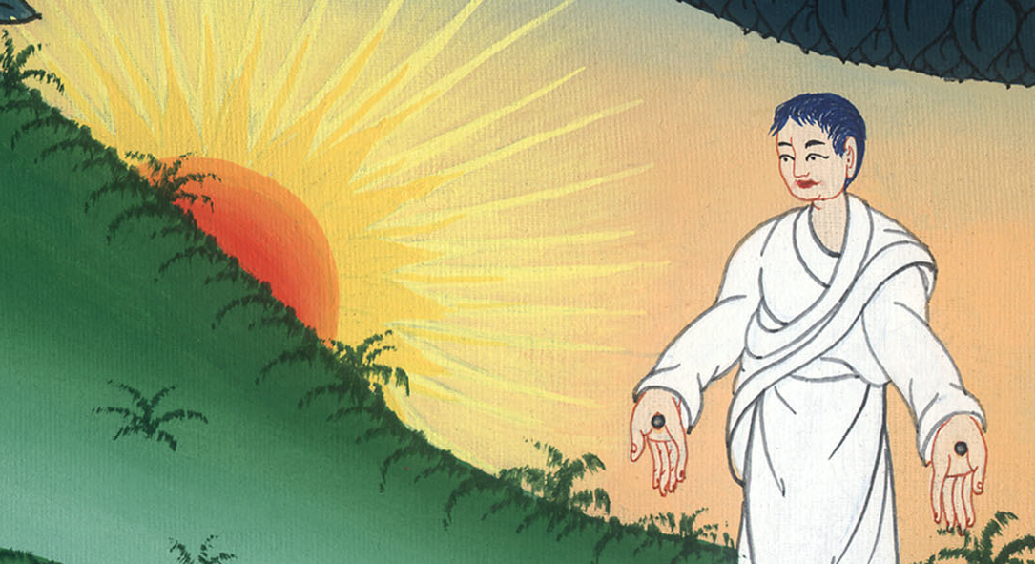
यूहन्ना 20:17

Slide 35
18 मरियम मग्दलिनी चेलाहरूकहाँ गईन् अनि उनीहरूलाई भनिन, “मैले प्रभुलाई भेटें।” अनि येशूले जे भन्नु भएको थियो ती सब भनिदिइन्।

Slide 36
यूहन्ना 20:18

